Slide 1
INITIATIVE FÜR JUNG UND ALT IM STADTTEIL
______________________________________________________________________________
KULTURISTENHOCH2 ∙ Eine Initiative der gemeinnützigen rechtsfähigen Stiftung Generationen-Zusammenhalt
Karlstr. 27 ∙ 22085 Hamburg ∙ Telefon 040 - 20965993‬ ∙ post@kulturisten-hoch2.de ∙ www.kulturisten-hoch2.de
Projektleitung: Silke Busse

Slide 2

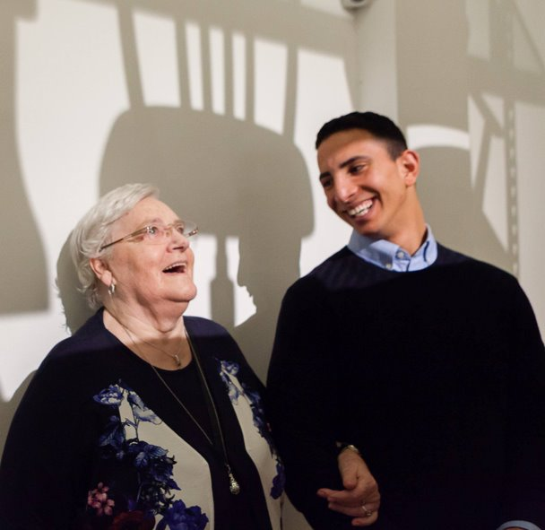
INITIATIVE FÜR JUNG UND ALT IM STADTTEIL
Was ist KULTURISTENHOCH2?
Generationenprojekt für SeniorInnen
mit geringem Einkommen und
Oberstufen-SchülerInnen
aus demselben Stadtteil
Junge und alte Menschen
besuchen gemeinsam
kostenlos Kulturveranstaltungen
Austausch mit jungen Menschen
über Kultur und alle Themen,
die sich aus dem zwanglsosen
Kontakt ergeben...
Notes:
Kulturleben

Slide 3
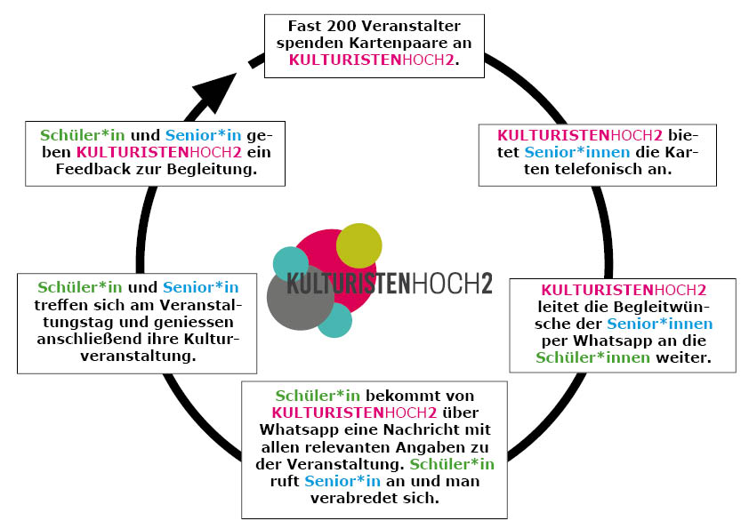
INITIATIVE FÜR JUNG UND ALT IM STADTTEIL
Wie funktioniert KULTURISTENHOCH2?
Notes:
Kulturleben

Slide 4

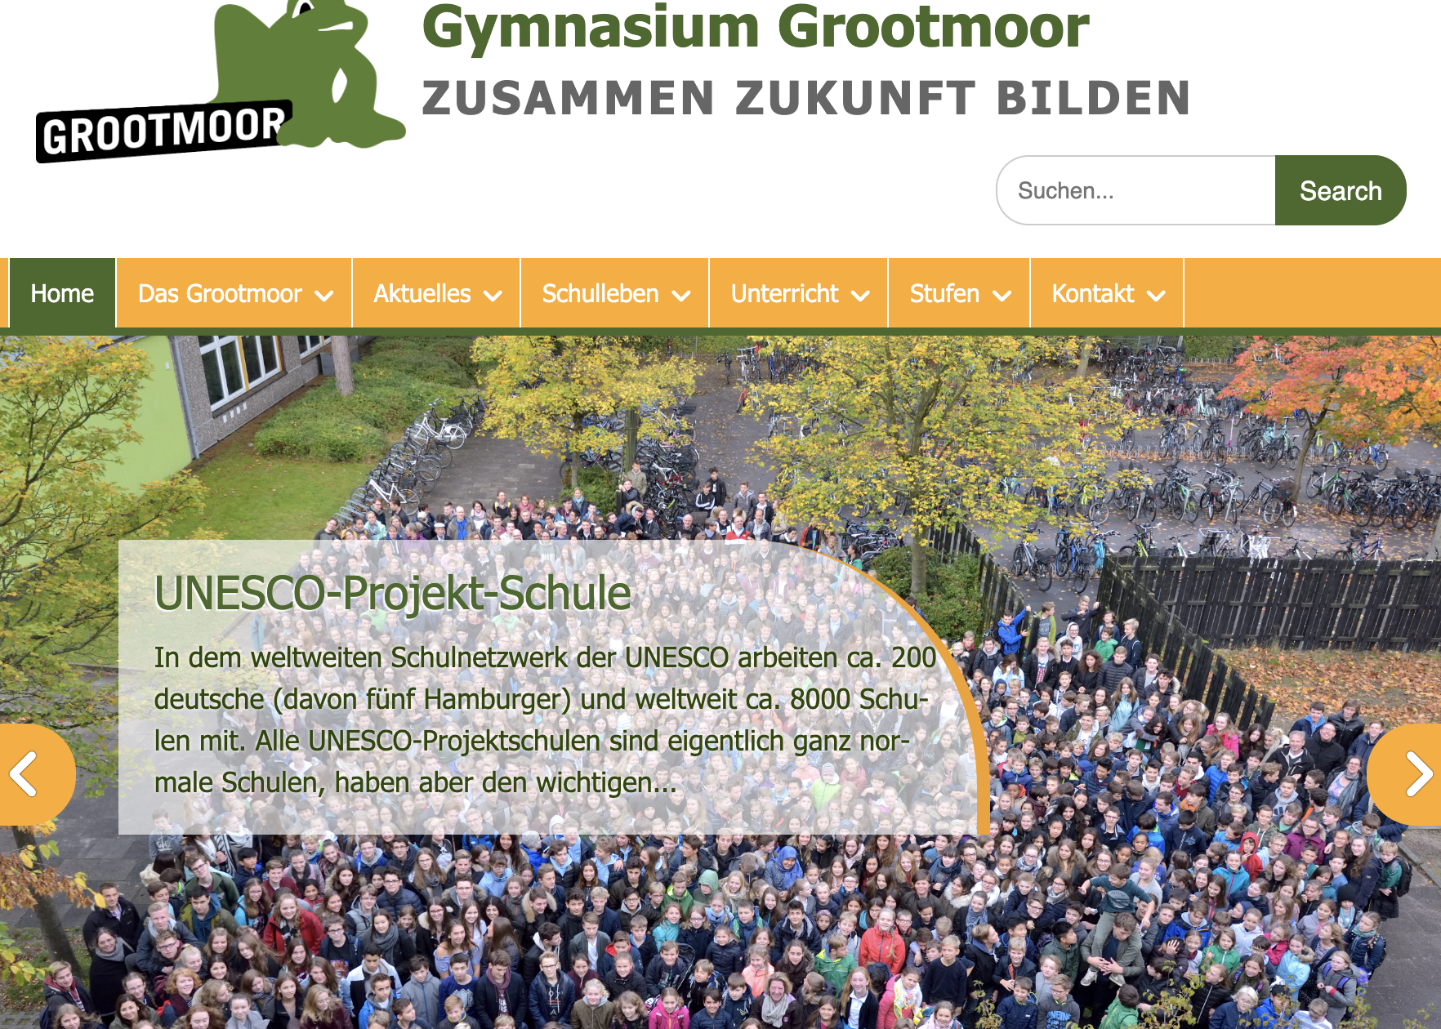

Wo gibt es KULTURISTENHOCH2?
INITIATIVE FÜR JUNG UND ALT IM STADTTEIL
100 SeniorInnen in drei Bezirken aus 10 Stadtteilen
60 SchülerInnen | drei Hamburger Schulen
Winterhude
Harburg-Heimfeld
Gymnasium Grootmoor, Bramfeld
Am Damm 47, 22175 Hamburg
30 junge Menschen sind dabei!

Slide 5
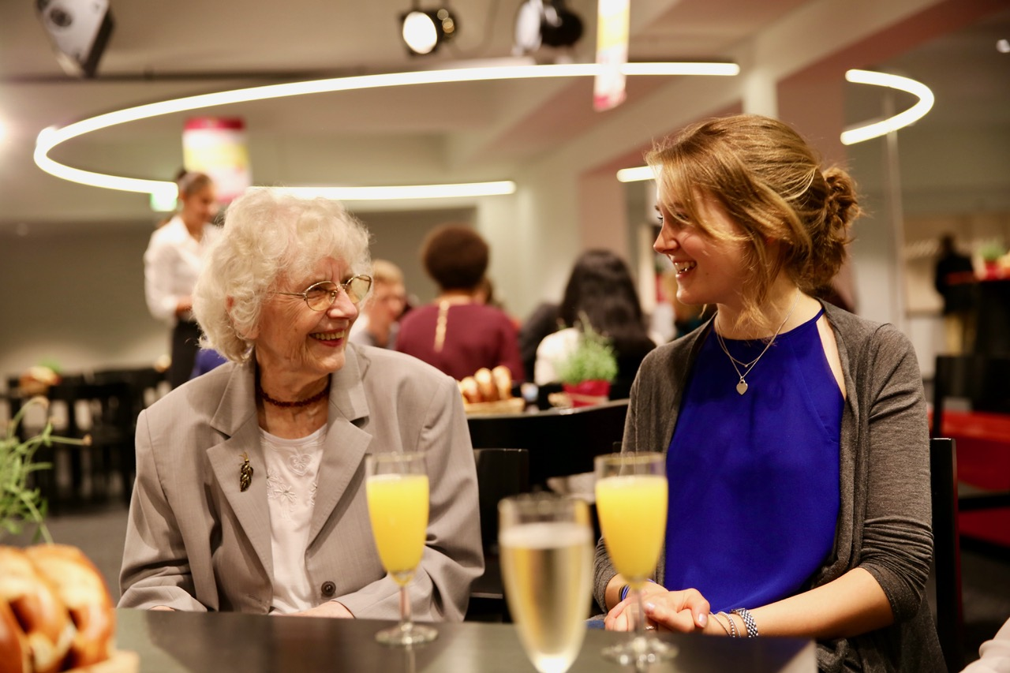
INITIATIVE FÜR JUNG UND ALT IM STADTTEIL
Was seit 2016 erreicht wurde
KULTURISTENHOCH2 – 1.750 Generationen-Tandems
waren unterwegs!

Slide 6
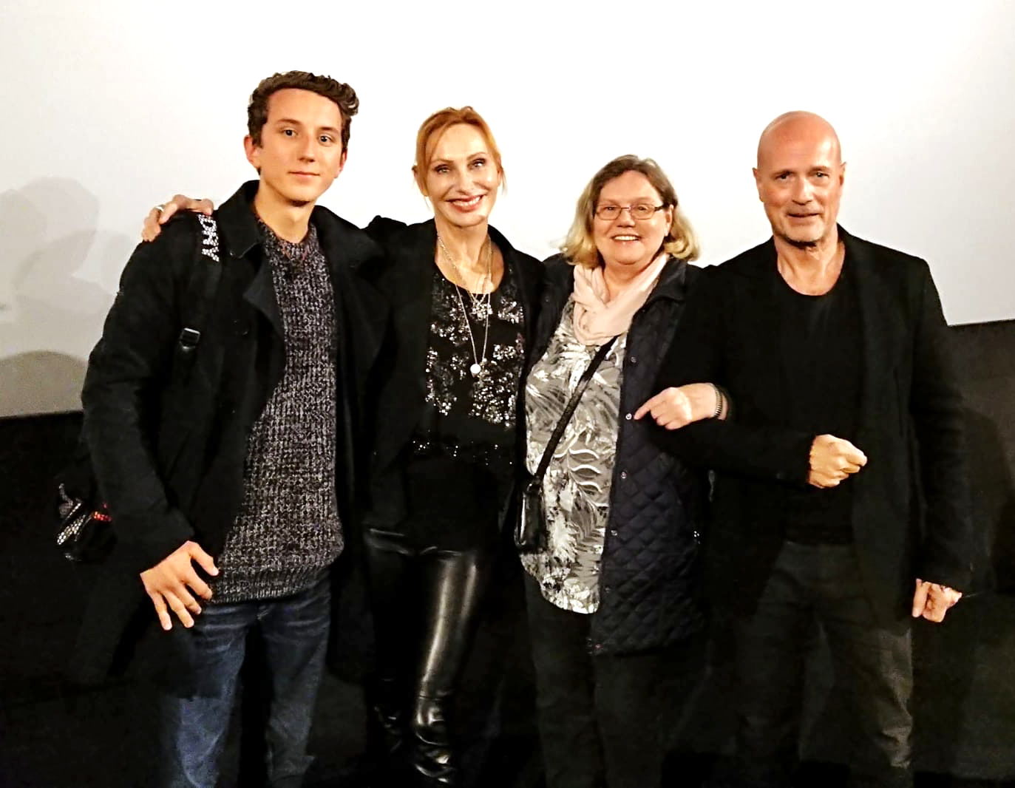
INITIATIVE FÜR JUNG UND ALT IM STADTTEIL
Besondere Veranstaltungen
Filmfest Hamburg: 10 Tandems „Scheidung für Anfänger“
Dazu Schüler Johannes (17) aus Bramfeld hat für sich und seine 68-jährige Seniorin die Chance ergriffen, ein Foto mit dem Schauspieler-Ehepaar
Andrea Sawatzki und Christian Berkel zu machen. Frau B.:
"Toll war dieser Abend für mich!"
Notes:
Bisher

Slide 7
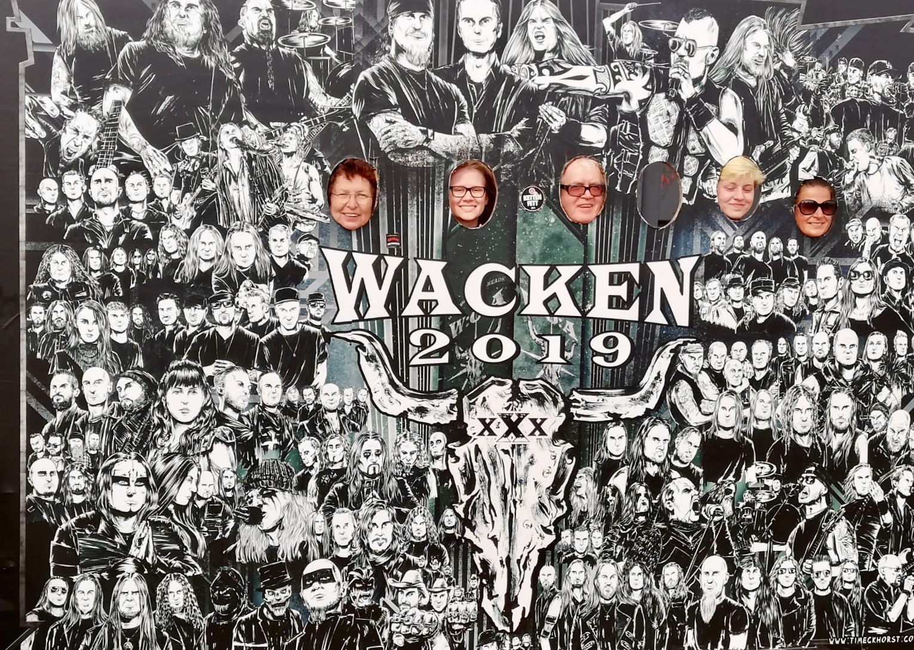
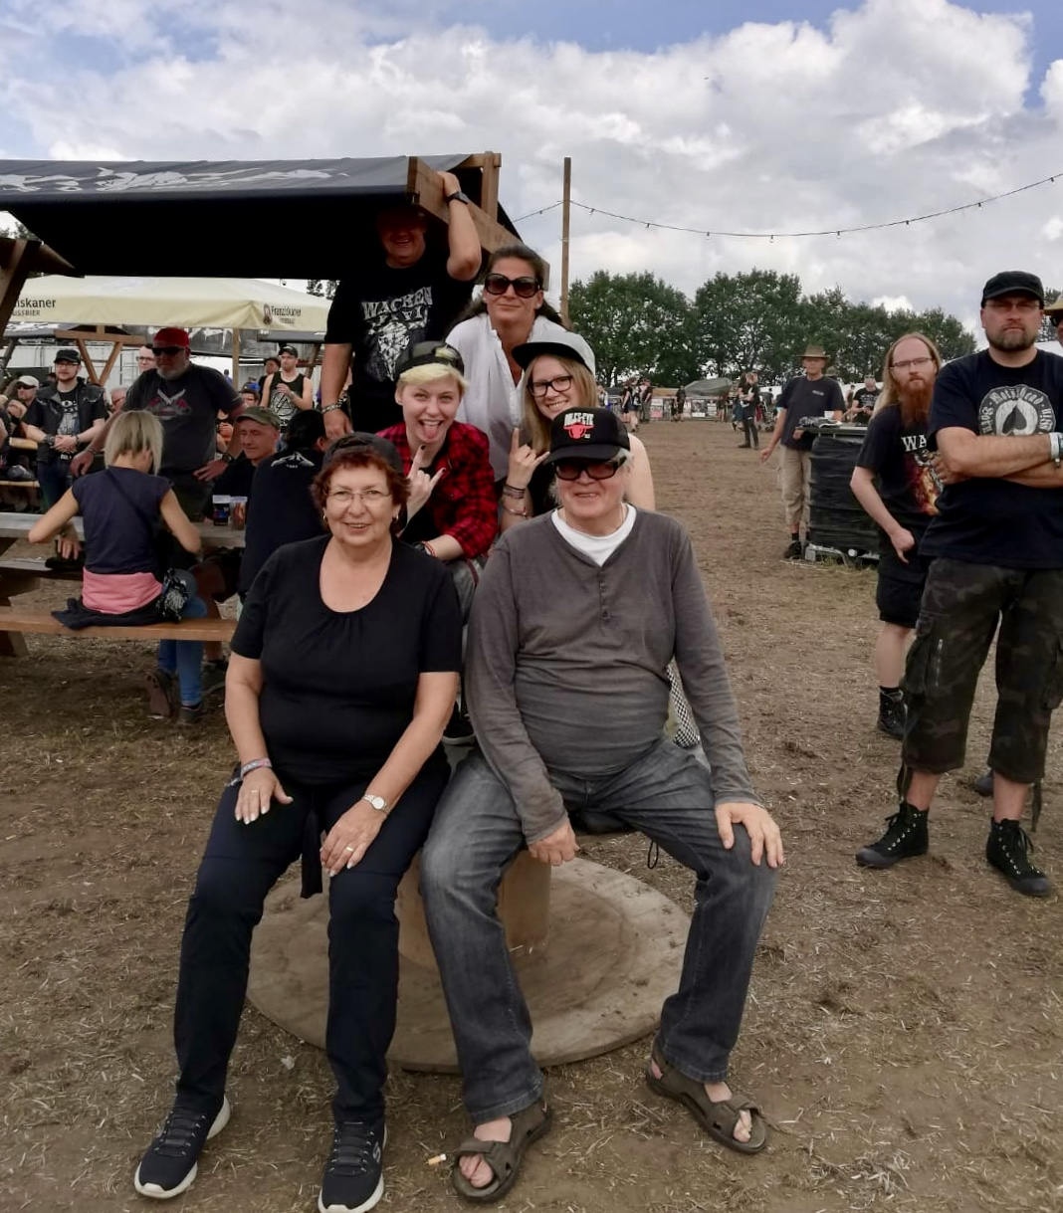
INITIATIVE FÜR JUNG UND ALT IM STADTTEIL
Besondere Veranstaltungen
Gemeinsam auf dem Wacken-Festival:
zwei KULTURISTENHOCH2-Tandems aus BERGEDORF und Bramfeld erleben Heavy Metal
Seniorin: GRANDIOOOOOS!
Notes:
Bisher

Slide 8
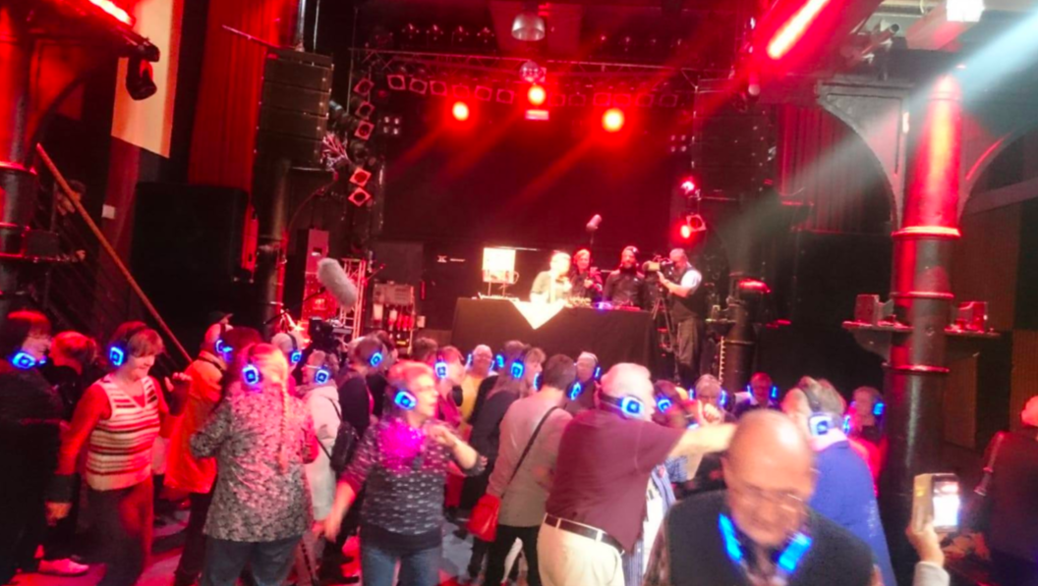
INITIATIVE FÜR JUNG UND ALT IM STADTTEIL
Besondere Veranstaltungen
Jährlich am 1. Oktober – Welt-SeniorInnen-Tag
Senioren-Flashmob in Hamburg von Wege aus der Einsamkeit e.V.
Notes:
Bisher

Slide 9
INITIATIVE FÜR JUNG UND ALT IM STADTTEIL
Wer kann mitmachen?
RentnerIn wohnt in Hamburg
RentnerIn hat Lust auf Begegnung mit jungen Menschen und auf Kultur
RentnerIn ist 63 Jahre und älter (ab 58 wenn erwerbsunfähig)
RentnerIn verfügt über ein Einkommen, das maximal bei etwa 1.350 € netto im Monat liegt
Den Nachweis der Berechtigung erbringen sie einmalig durch Kopie durch z.B.:
Kundenkarte der Hamburger Tafel oder Stempel der Tafel
Rentenbescheid
Wohngeldbescheid oder sonstige Bescheinigungen

Slide 10
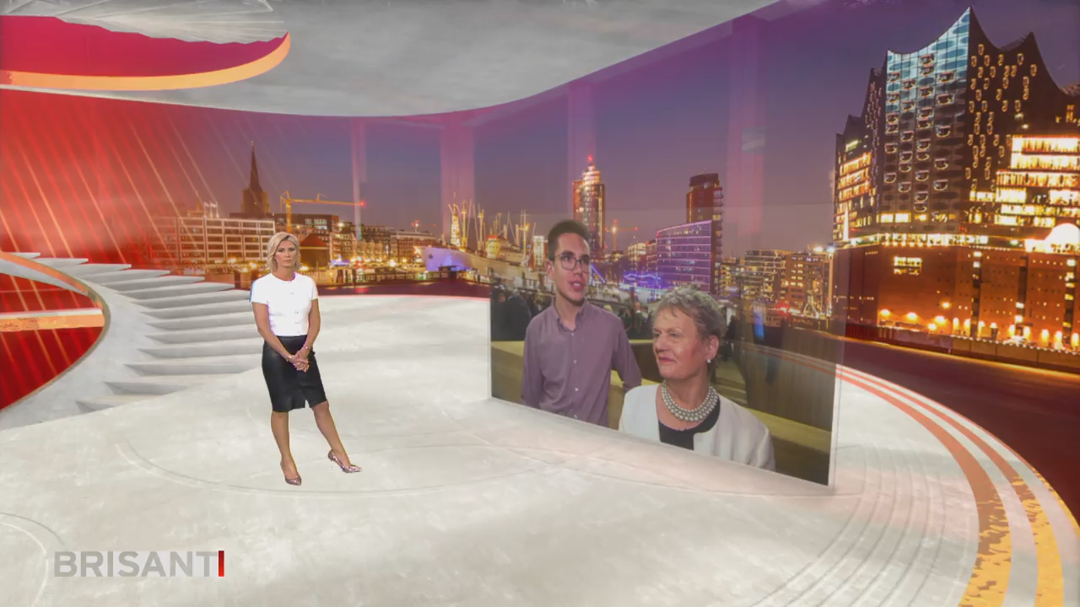
INITIATIVE FÜR JUNG UND ALT IM STADTTEIL
KULTURISTENHOCH2 | Ein Generationenprojekt für Senioren und Schüler

Slide 11
INITIATIVE FÜR JUNG UND ALT IM STADTTEIL
Wie können Interessierte mitmachen?
Einfach den Anmeldebogen ausfüllen und Berechtigung nachweisen – die Anmeldung ist jederzeit möglich!
Bei der Anmeldung geben sie an, welche Kulturveranstaltungen sie am meisten interessieren, z.B. Theater, Musical, Oper, Lesung, Ausstellung oder Rockkonzert ....

Slide 12
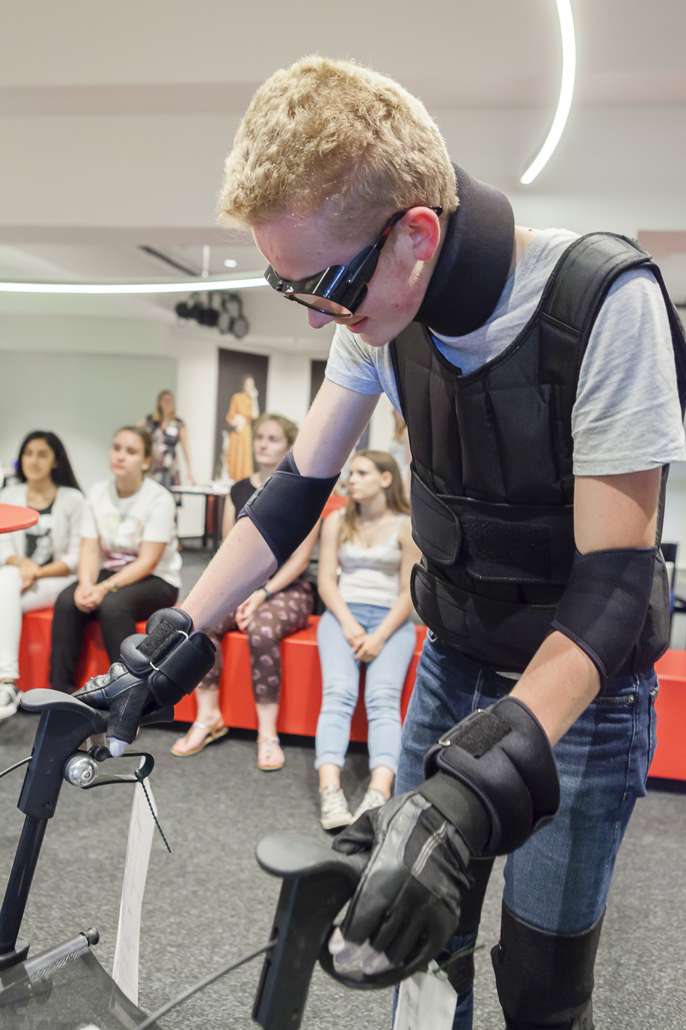
INITIATIVE FÜR JUNG UND ALT IM STADTTEIL
Gut zu wissen
Alle SchülerInnen, die begleiten, haben zuvor eine Schulung absolviert
Nach vorheriger Absprache mit der/ dem SchülerIn können die Älteren in Einzelfällen auch abgeholt werden
Die Teilnahme ist komplett kostenlos, KULTURISTENHOCH2 kommt auch für Garderobengeld und Pausengetränk auf

Slide 13
INITIATIVE FÜR JUNG UND ALT IM STADTTEIL
Wie geht es dann weiter?
Wir freuen uns über Anmeldungen
Start der Kultur-Vermittlungen: schnellstmöglich – bei
passendem Angebot
SeniorInnen erhalten stets eine ausführliche Beratung durch unsere Kultur-VermittlerInnen
Nach jedem Kulturbesuch rufen wir an und fragen nach oder senden einen Link zum Fragebogen, um zu erfahren wie das Angebot ankommt.

Slide 14
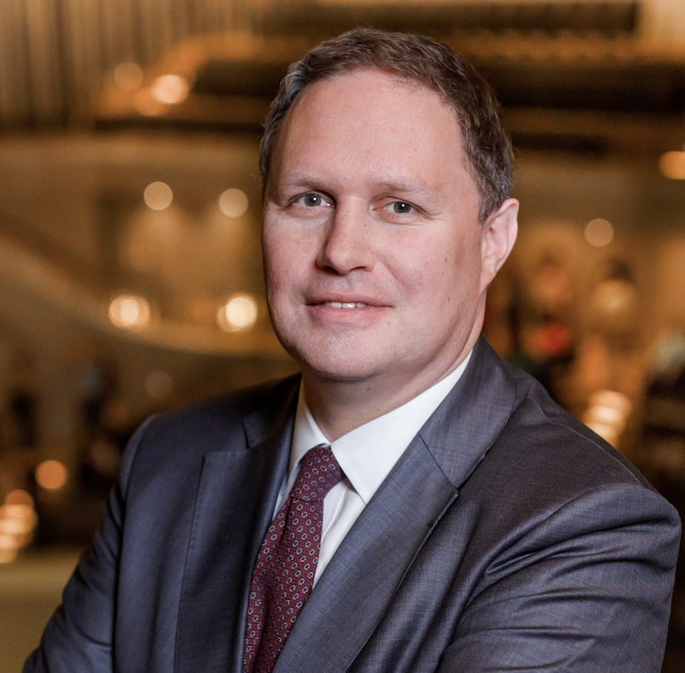
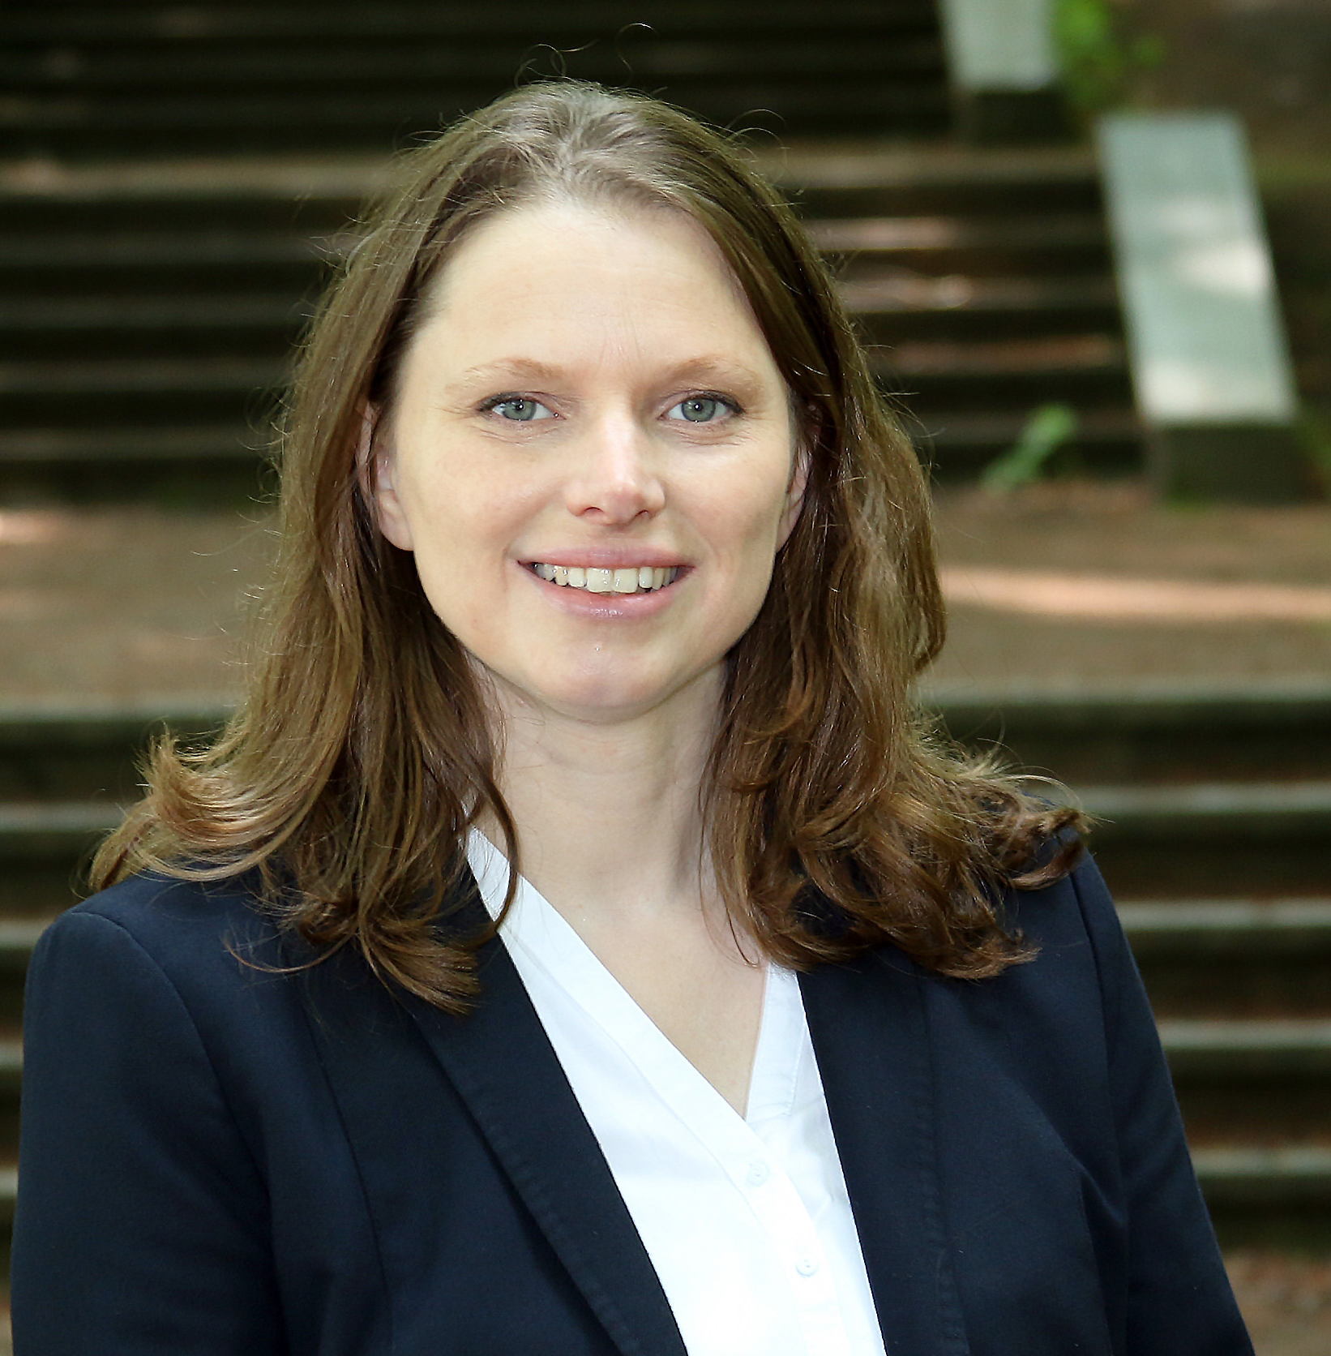
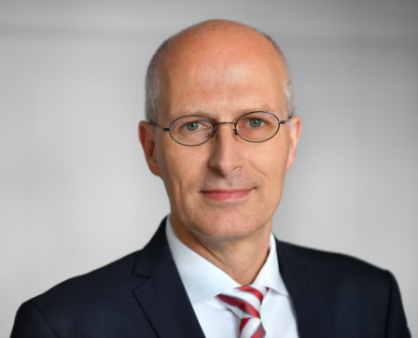
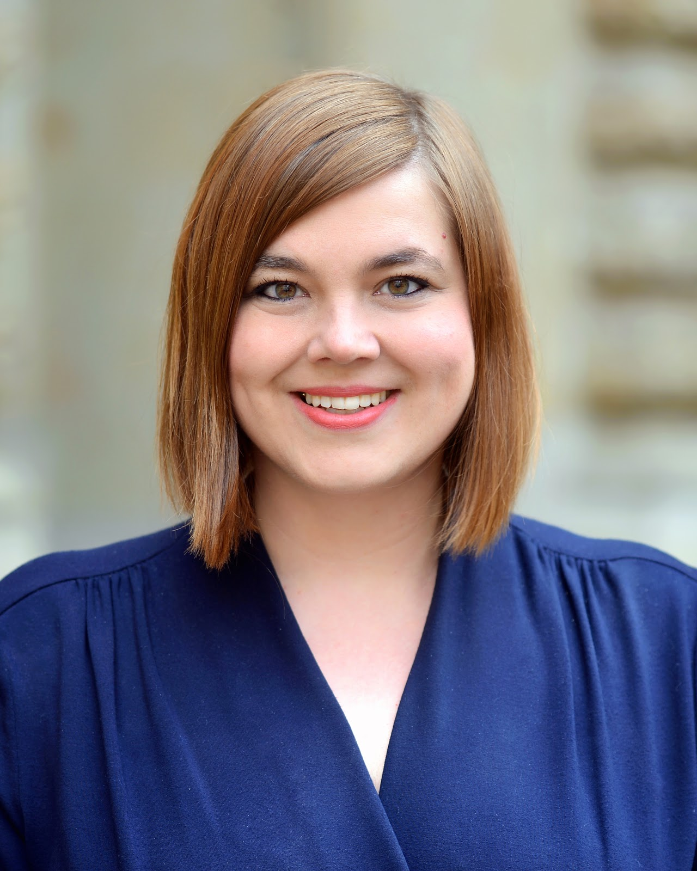
INITIATIVE FÜR JUNG UND ALT IM STADTTEIL
Geleitwort des Schirmherrn Dr. Carsten Brosda, Kultursenator der Freien und Hansestadt Hamburg
Dr. Melanie Leonhard
Schirmherrin 2022 und 2018
„ KULTURISTENHOCH2 zeigt älteren Menschen und Jugendlichen, wie wichtig die Neugier aufeinander ist!
Denn es geht um weit mehr als um die Begleitung zu Kulturveranstaltungen. Es geht darum, gemeinsam Kultur zu erleben, sich darüber auszutauschen und dabei die unterschiedlichen Lebensphasen kennenzuler-nen. Es ermöglicht lebendige Begegnungen, bereichert und lässt Bezugsräume für beide Seiten größer werden. Daher ist das Projekt KULTURISTENHOCH2 ein wichtiges generationsverbindendes Projekt in Hamburg. Ich freue mich sehr, die Schirmherrschaft in 2023 zu übernehmen und bin gespannt auf Ihre Erfahrungen!“
Dr. Peter Tschentscher
Schirmherr 2019-2020
Katharina Fegebank
Schirmherrin 2021,2015-2017

Slide 15




INITIATIVE FÜR JUNG UND ALT IM STADTTEIL
Wissenswertes zu KULTURISTENHOCH2
Unsere Projektpartner
KULTURISTENHOCH2 wird durch Spenden, Stiftungs- Förderungen und seit 2/2019 durch die Sozialbehörde finanziert und seit 2023 durch BWFGB (Gleichstellung)
Aktuelles immer auf Facebook, Instagram und unter: www.kulturisten-hoch2.de
Hamburger
Schulen

Slide 16
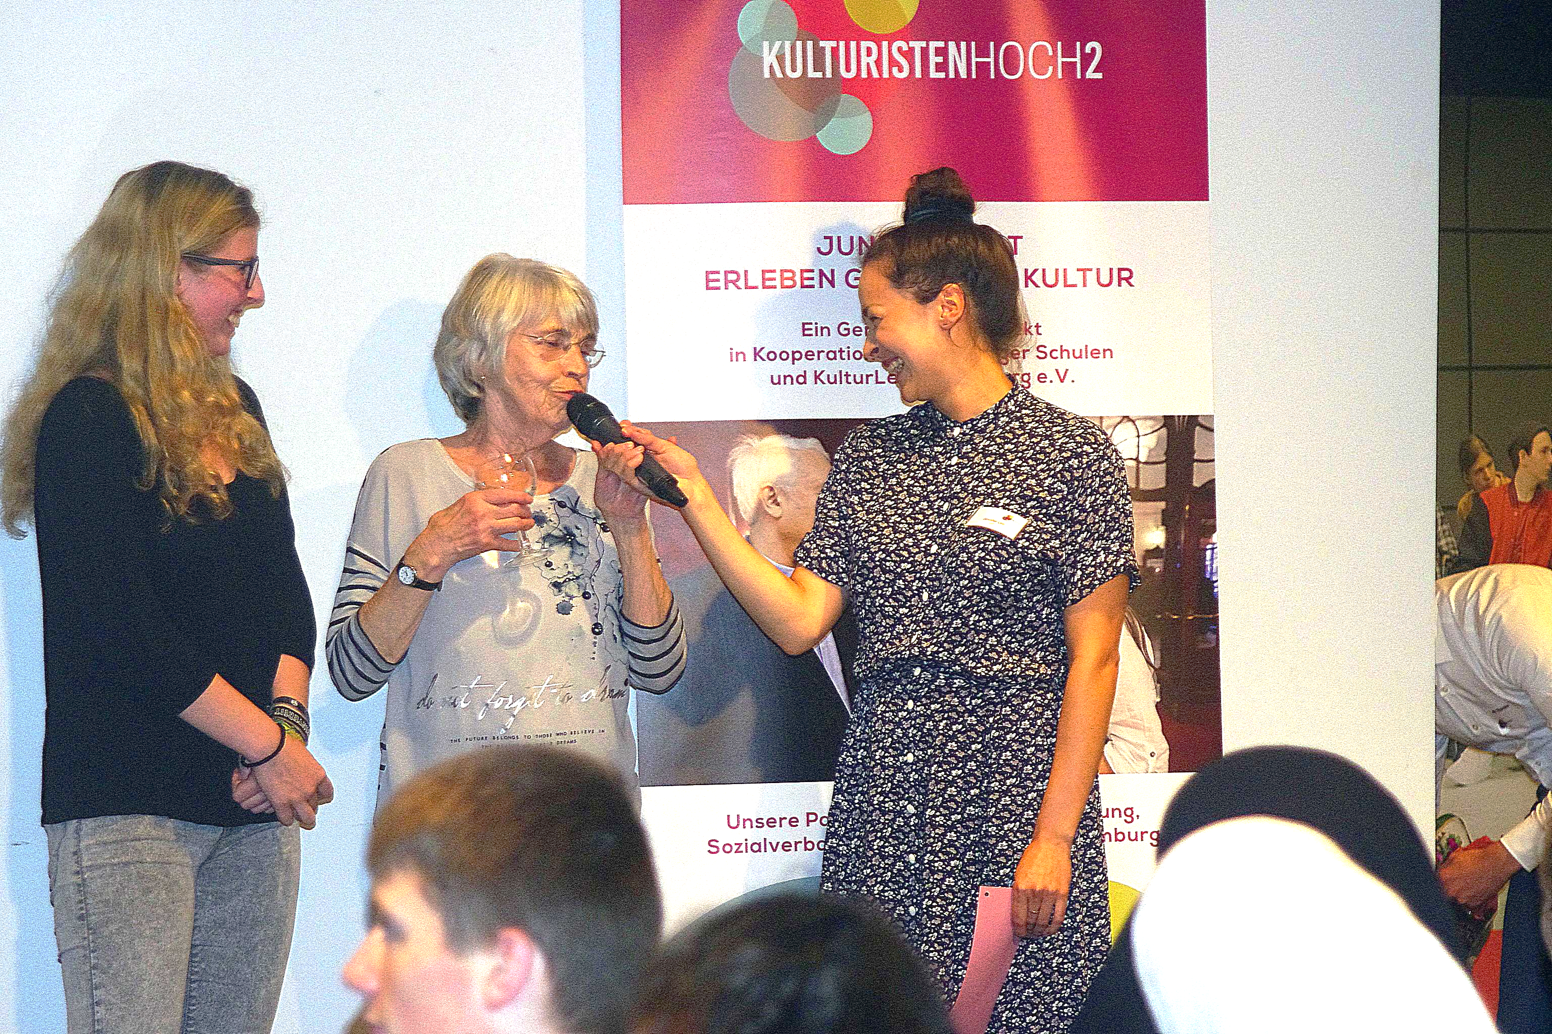
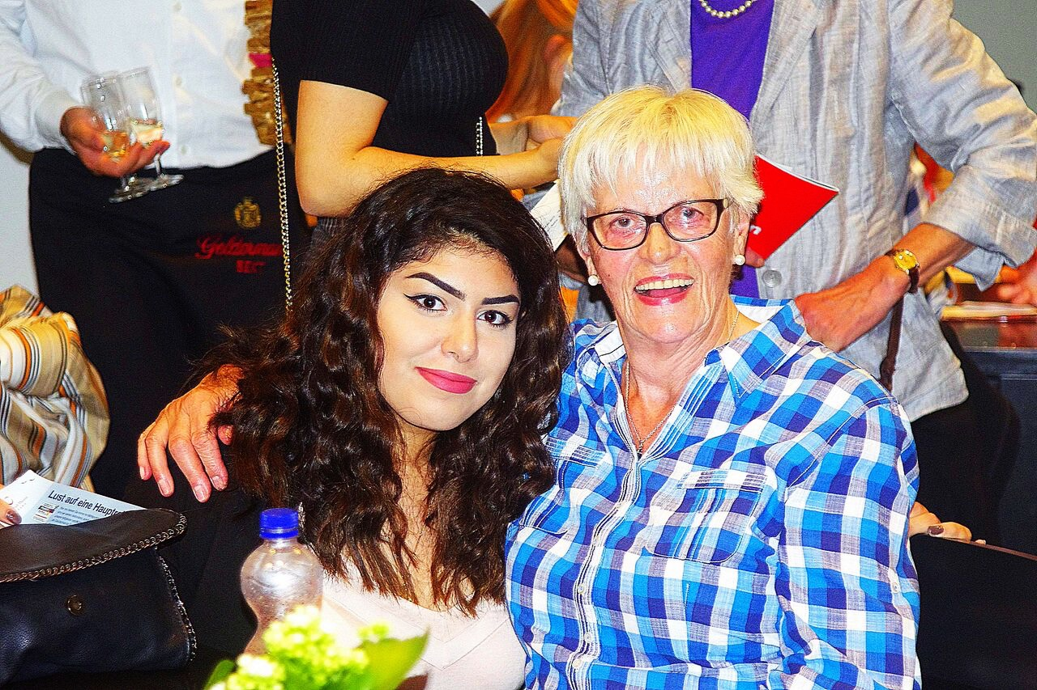
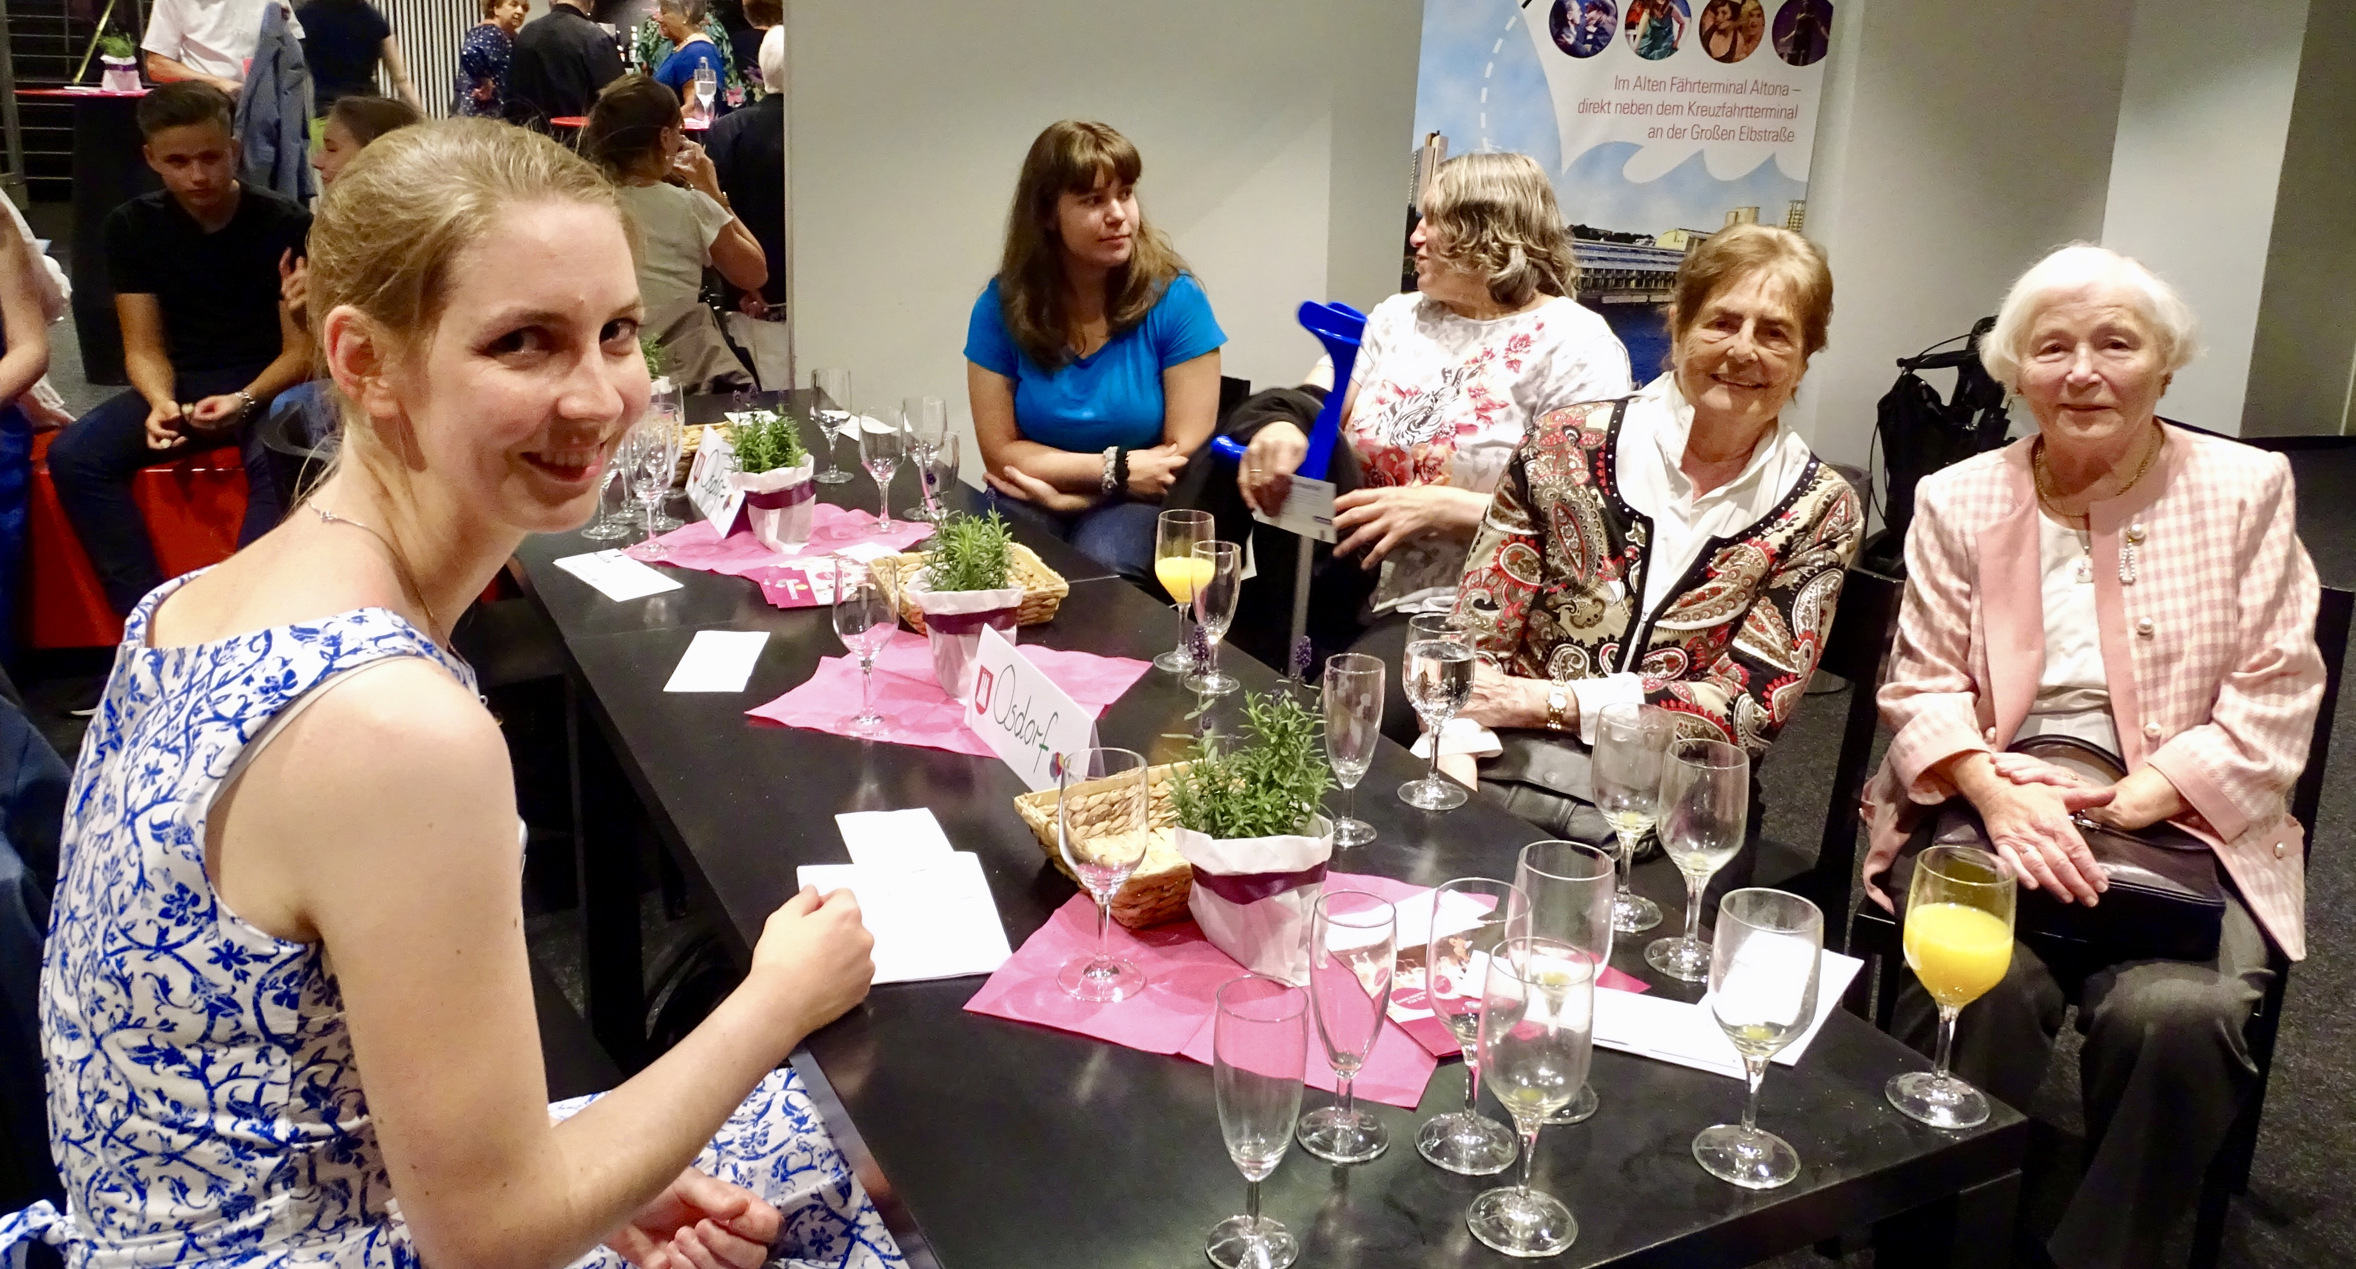
INITIATIVE FÜR JUNG UND ALT IM STADTTEIL
KULTURISTENHOCH2 | Ein Generationenprojekt für Senioren und Schüler
Eindrücke von unseren Auftaktveranstaltungen
im Ernst Deutsch Theater

Slide 17
INITIATIVE FÜR JUNG UND ALT IM STADTTEIL
KULTURISTENHOCH2 | Ein Generationenprojekt für Senioren und Schüler
Silke Busse| Projektleitung
Marleen Schenk| Kulturvermittlung + Senioren, Projektmanagement
NN ab Herbst 2025| Assistenz - Telefonkontakt
Christine Worch | Förderer- & Spenden-Management
www.kulturisten-hoch2.de
© KULTURISTENHOCH2
von Veröffentlichungen aller Art ohne zuvor eingeholte Genehmigung bitten wir abzusehen

Slide 18
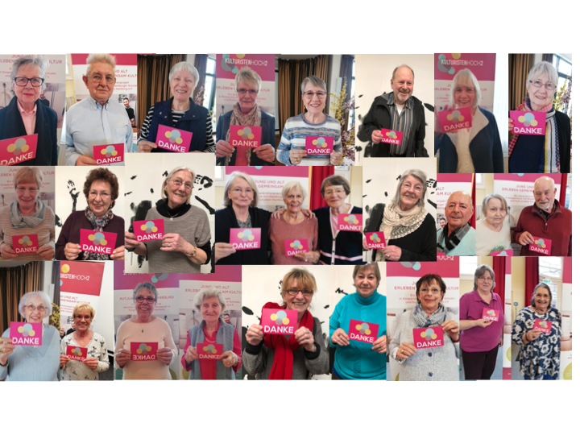
Vielen Dank für Ihre Aufmerksamkeit!

